Slide 1
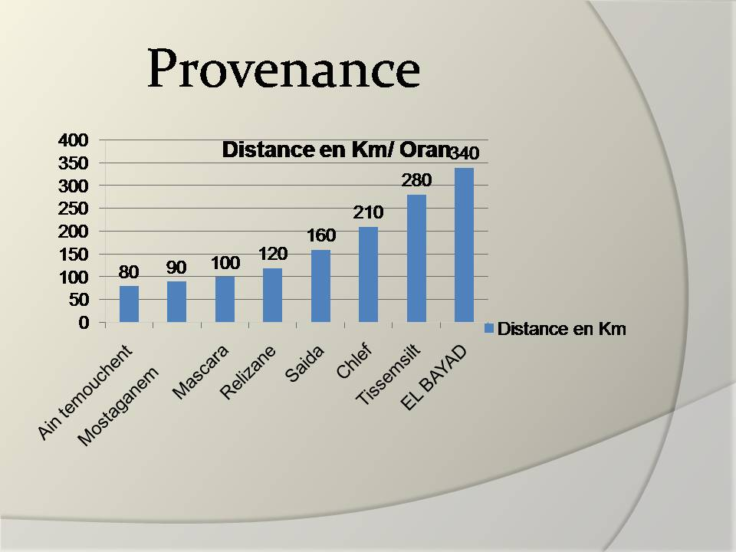
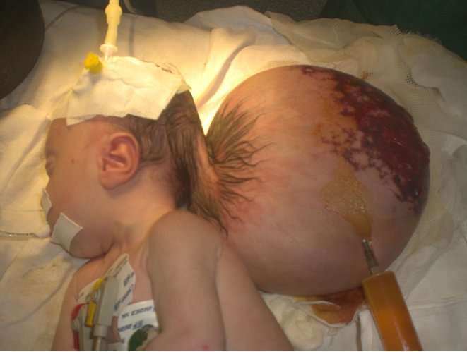
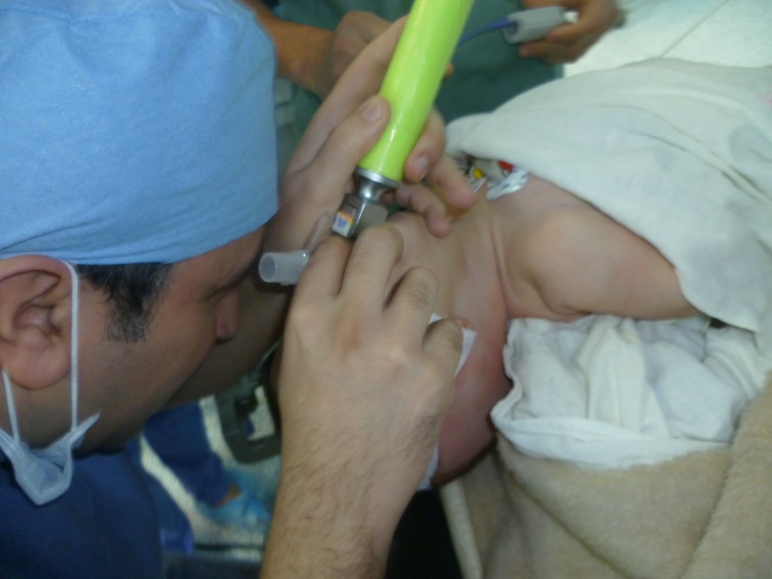
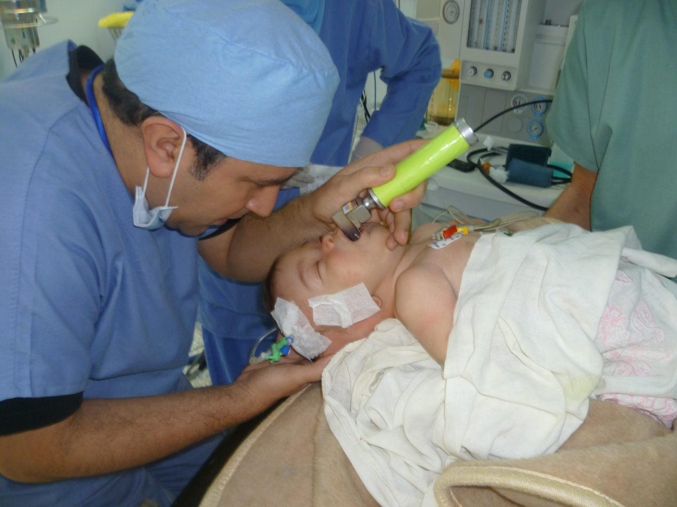
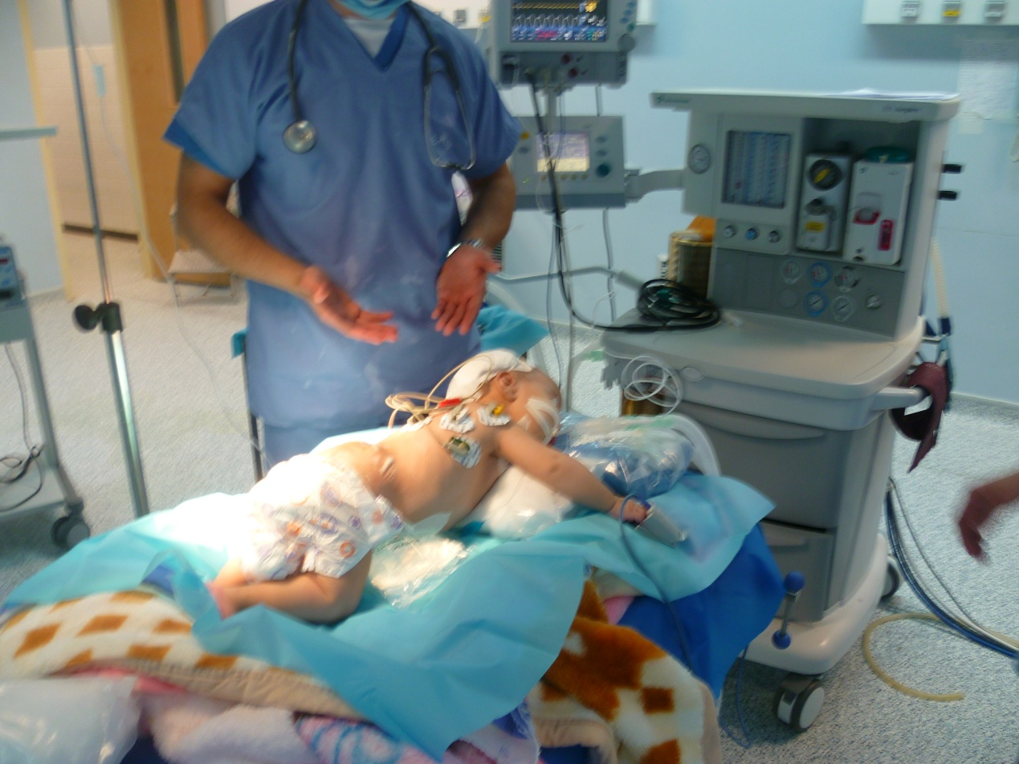
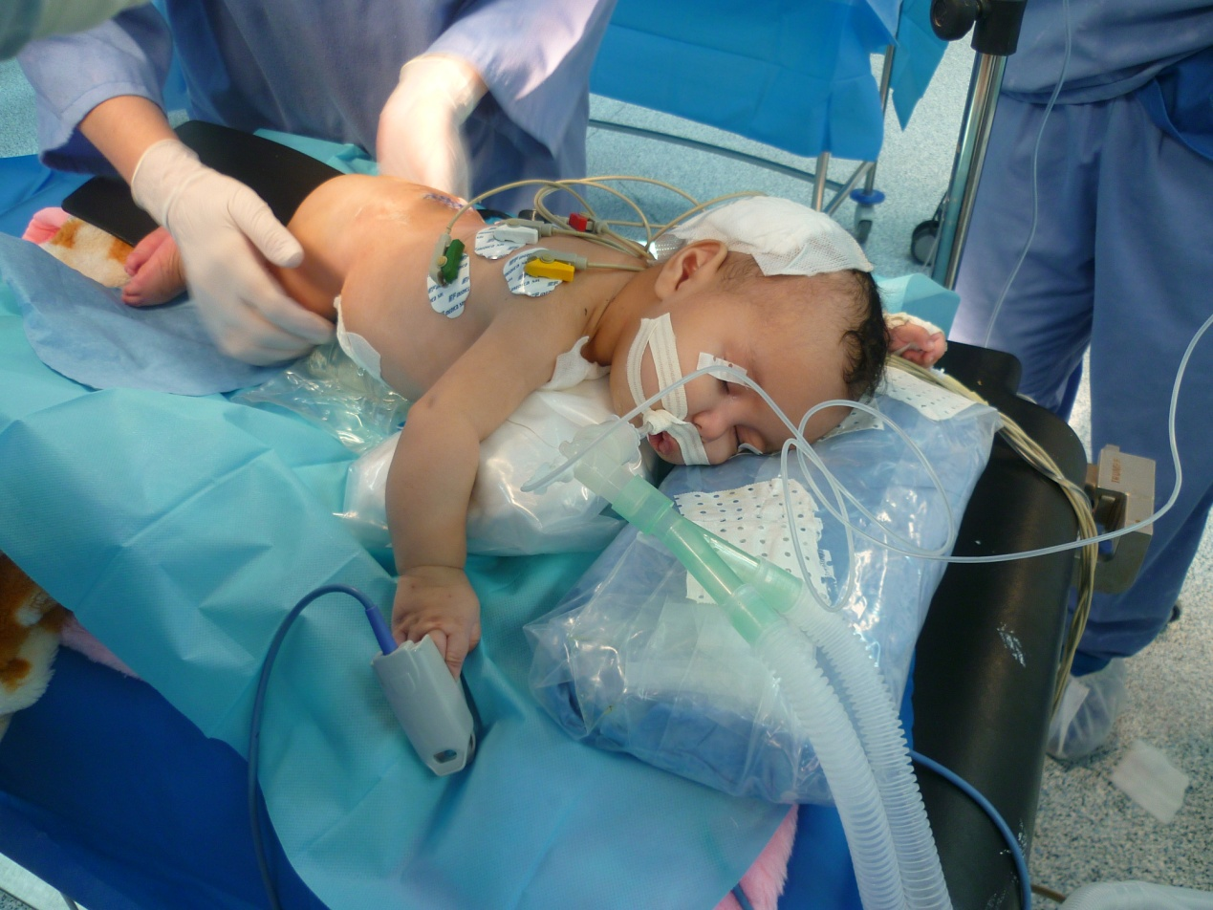
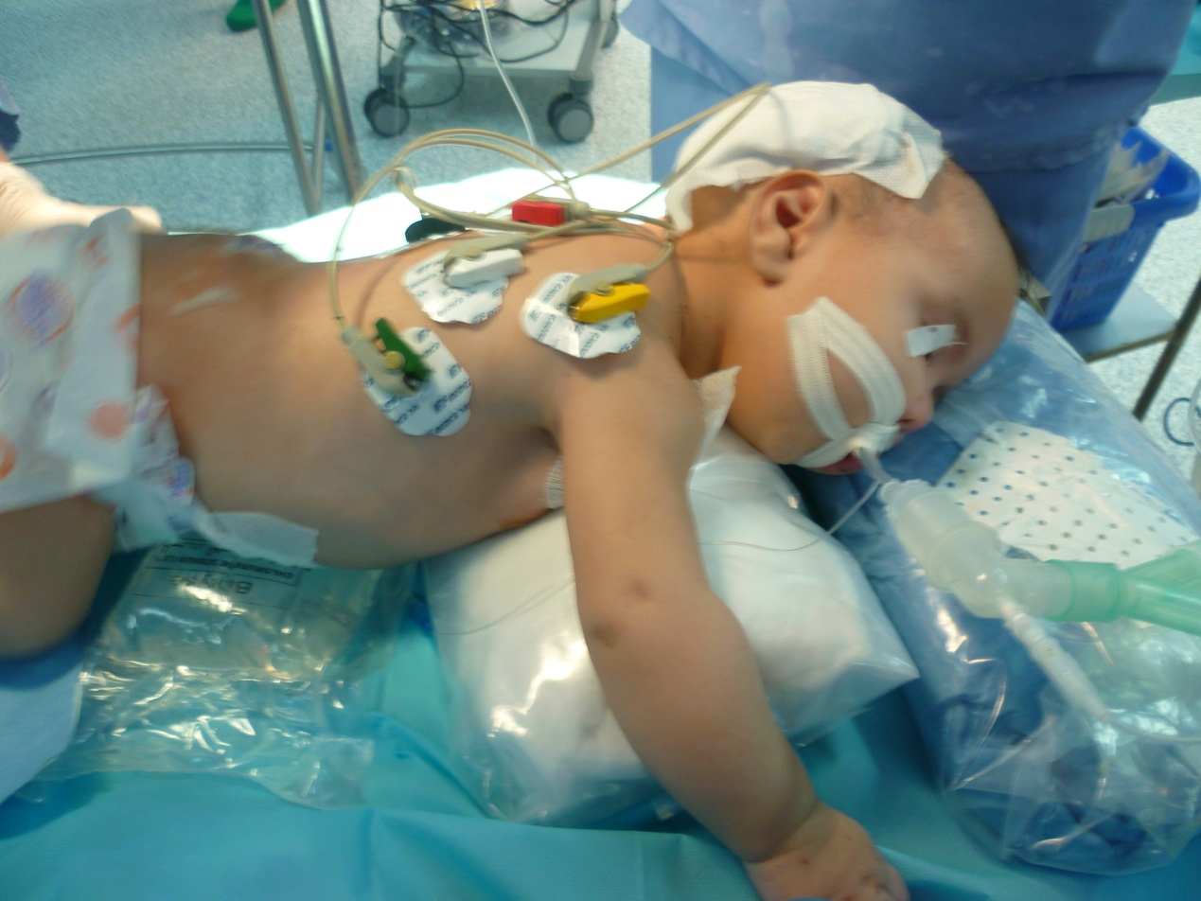
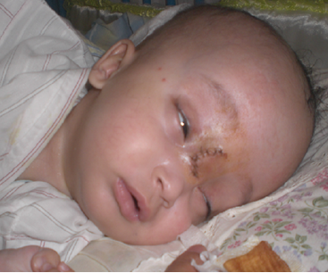
PRISE EN CHARGE DES HYDROCEPHALIES DE L’ENFANT EXPERIENCE DU SERVICE D ’ ANESTHESIE REANIMATION CHIRURGICALE DE L ’ EHUO .
Introduction :
La prise en charge des hydrocéphalies de l’enfant représente 10% de la pathologie neurochirurgicale à l’EHU D’ORAN .
Pathologie très fréquente dans nôtre pays : 27% de la pathologie de l’enfant.
l’ objectif de ce travail est de montrer l’importance de l ’activité d’anesthésie réanimation pédiatrique au sein de notre service
Patients et méthode :
-77 Patients sont admis pour hydrocéphalie de janvier 2010 à Décembre 2011
-Sont inclus dans l’étude toutes les hydrocéphalies de l’enfant ( urgence et programme).
- Etude rétrospective basée les dossiers des patients.
Paramètres étudiés :
Age – sexe – mécanisme –provenance- bilan lésionnel - évolution.
Protocole anesthésique:
MONITORAGE: ECG,SPO2,CO2 expire, temperature,PNI,diurese
INDUCTION ANESTHESIQUE:
° impératifs
-impératifs physiologiques et physiopathologiques liees aux:
particularitees de l’enfant,consequences de la pathologie cerebrale,consideration
d’ estomac plein
° DEFIS: -pose de vvp chez un nourrisson non premidique est difficile( cris, pleurs, agitation)
-choix de la technique repose sur un compromis entre ces différents risques
° METHODE D’ INDUCTION PREVILLEGIEE est l’ INTRA VEINEUSE : PROPOFOL( drogue de choix),FENTANYL
° L’INDUCTION PAR INHALATION au masque est très utilisée( sevoflurane)
°INTUBATION TRACHEALE douce atraumatique sans hyperextension en anesthesie profonde
°ENTRETIEN: - perfusion continue de morphinique , poursuite du narcotique(induction iv),sevoflurane(induction par inhalation)
° REVEIL POST OPERATOIRE: extubation sur table opératoire.
Résultats :
Dans notre série, la majorité des hydrocéphalies est de sexe masculin ce qui représente 41 malades ( 85%) et dont l’âge est inférieur à 10 ans dans 72 % des cas.
L’étiologie infectieuse est prédominante(post méningite) suivi de l’ étiologie tumorale et l’ étiologie congénitale.
Discussion:
La prise en charge des hydrocéphalies au niveau des hôpitaux périphériques est inexistante ce qui explique l’afflux des patients.
Par manque de neurochirurgiens en périphérie et le manque d’expérience médecins anesthésistes .
La plupart des malades ont été opérera dans le cadre de l’urgence.
L ’évaluation pré anesthésique a été axée essentiellement sur le statut neurologique et hémodynamique des patients.
Compte tenu de la fréquence de cette pathologie au sein de notre établissement , le SAR a mis en place une organisation et un plateau technique adaptés à la pathologie et au terrain.
Ce qui a permis d’avoir des résultats satisfaisants et d’entretenir notre compétence en anesthésie réanimation chez l’enfant.
Conclusion:
La prise en charge anesthésique des hydrocéphalie de l’enfant peut sembler complexe et difficile.
Une prise en charge thérapeutique rapide et multidisciplinaire s’impose.
La détresse neurologique et le handicap fonctionnel imposent une prise en charge thérapeutique et multidisciplinaire rapide.
Les problèmes anesthésiques chez ces patients sont ceux de l’anesthésie pédiatrique nécessitant connaissance et pratique quotidienne .
Dans notre service cette pratique devenue courante et assure une formation initiale et continue des médecins et des AMAR
Notre service de part cette activité est considéré comme une référence en neuroanesthésie et neuroréanimation pédiatrique.

